Slide 1
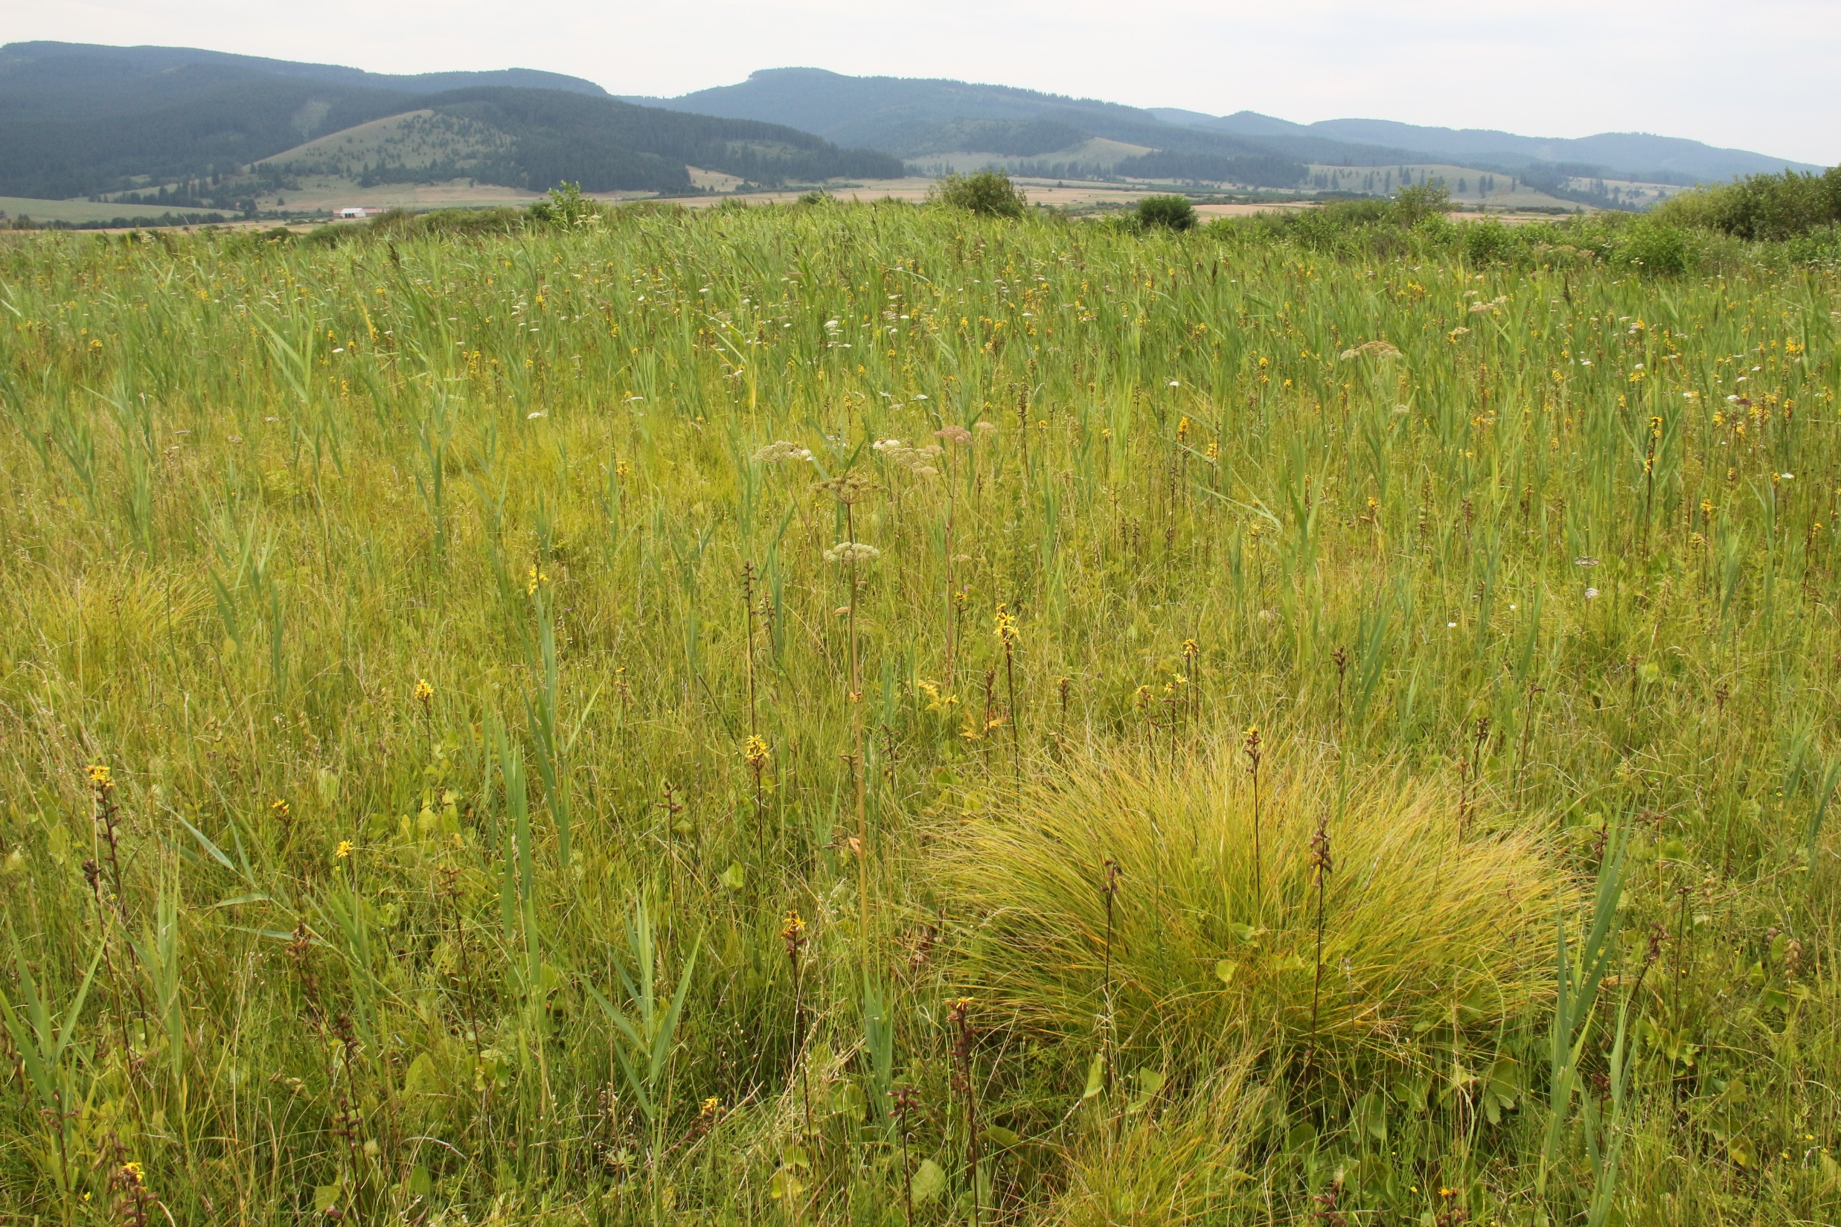
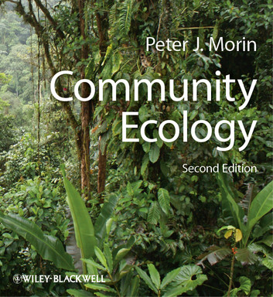
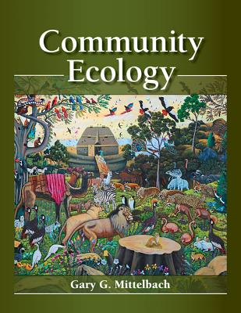
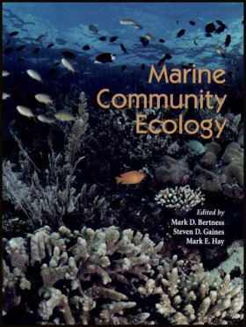
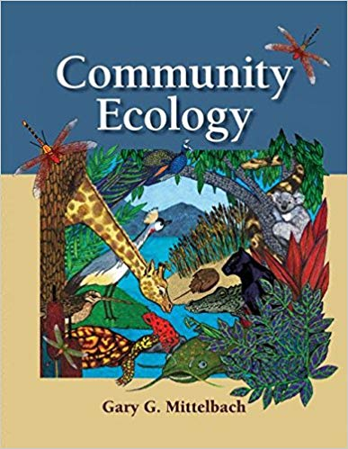
Ekologie společenstev

Slide 2
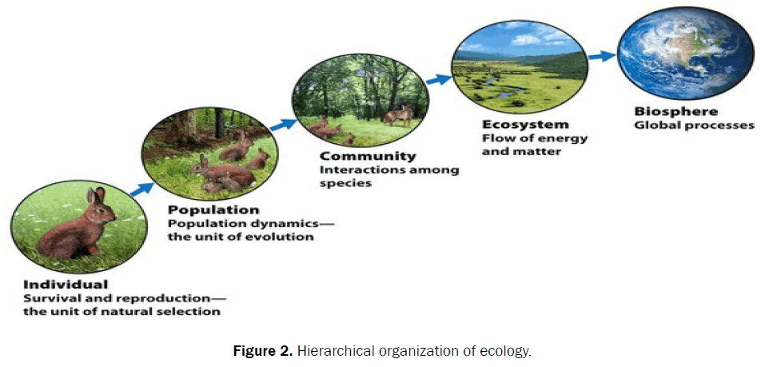
Žádný druh se na Zemi nevyskytuje jen zcela náhodně a kdekoliv, každý je rozšířen podle své tolerance k faktorům prostředí. Druhy s podobnými tolerancemi a nároky tvoří společenstva.
O druhové skladbě společenstva rozhodují:
zásobník druhů (flóra a fauna dané oblasti schopná žít v příslušných podmínkách) – species pool
ekologická konstituce jednotlivých populací (geneticky zakotvená)
charakter biotopu
čas (stáří biotopu)
I společenstva však závisí na škále:
Společenstvo řas v mechu - společenstvo mechů - spol. rostlin - společenstvo herbivorů - společenstvo střevních mikroorganismů v žaludku herbivorů

Slide 3
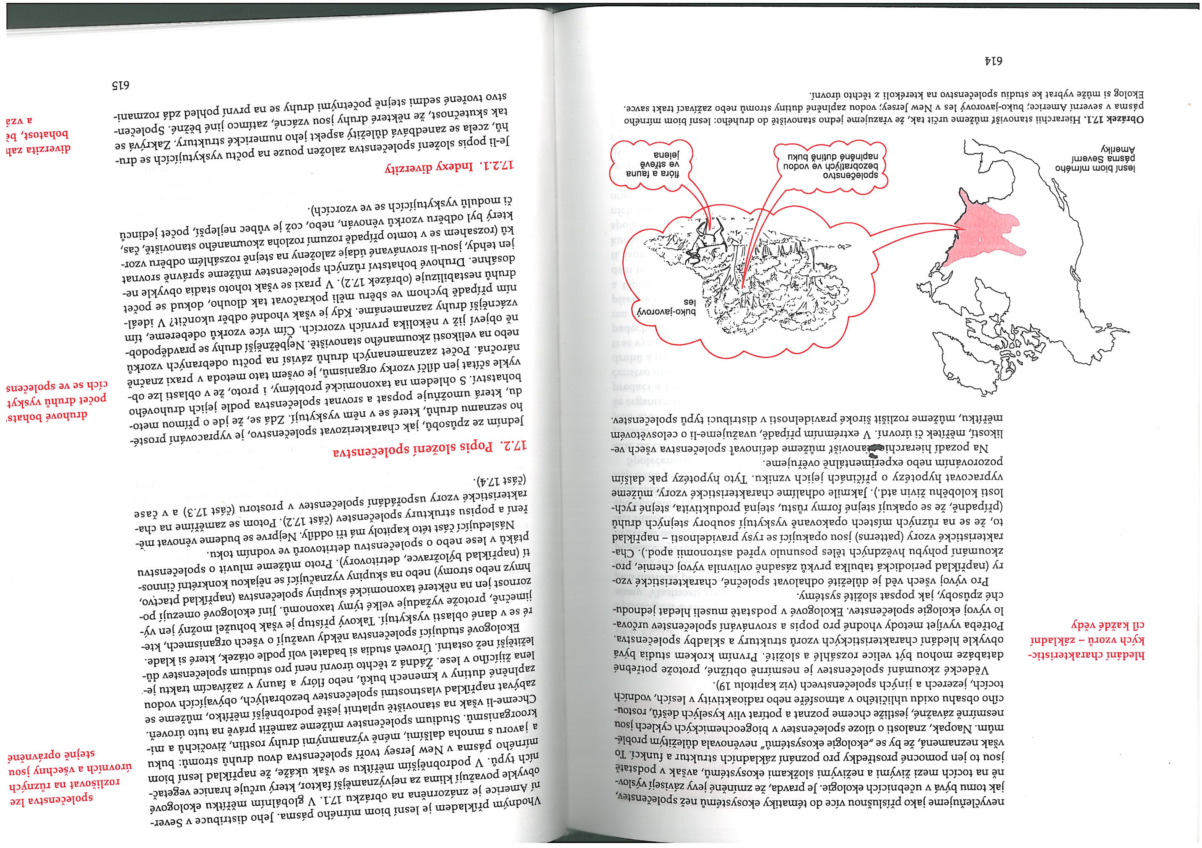
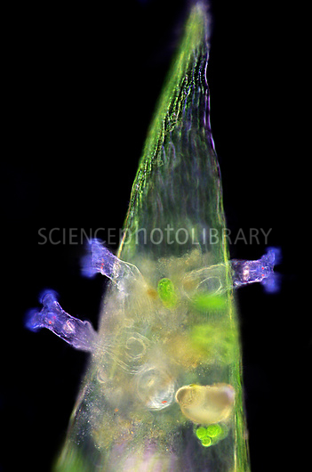
I společenstva však závisí na škále:
Begon et al.
Společenstvo vířníků na rašeliníku

Slide 4
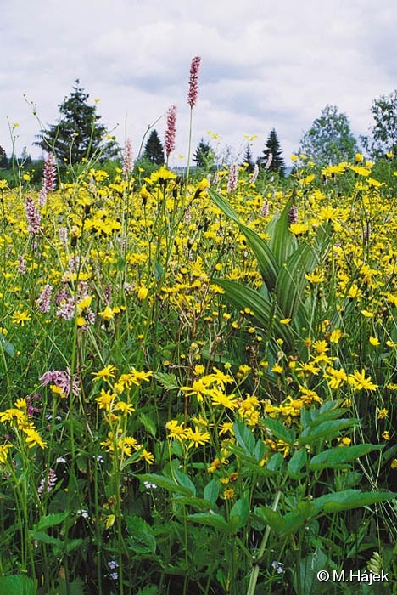
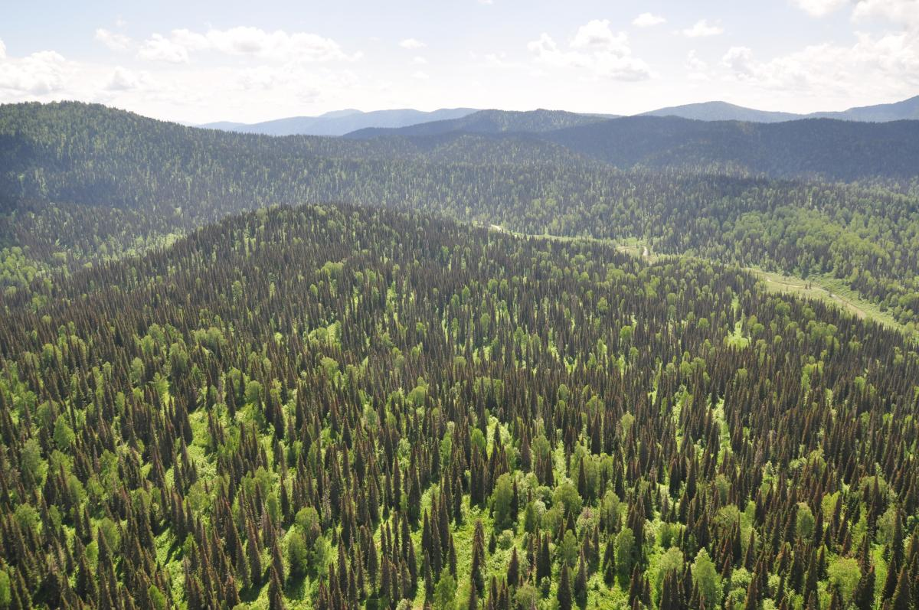
Co je to společenstvo?
Společenstvo je souborem populací různých druhů, které se společně vyskytují v prostoru a čase. Předpokládá se, že jedinci a populace ve společenstvu jsou ovlivňovány prostředím, ovlivňují se navzájem a modifikují své vlastní prostředí. Proces utváření společenstev (například vztahy mezi druhy) se řídí tzv. sdružovacími pravidly (assembly rules).
Zatímco fungováním jednotlivců a jednodruhových populací se zabývají ekofyziologie, autekologie, etologie a populační biologie, fungováním společenstev a vztahem společenstev k prostředí se zabývá synekologie.
Společenstvo: cenóza (fytocenóza, zoocenóza, monocenóza, polycenóza, bryocenóza, taxocenóza, fytocenologie ……).

Slide 5
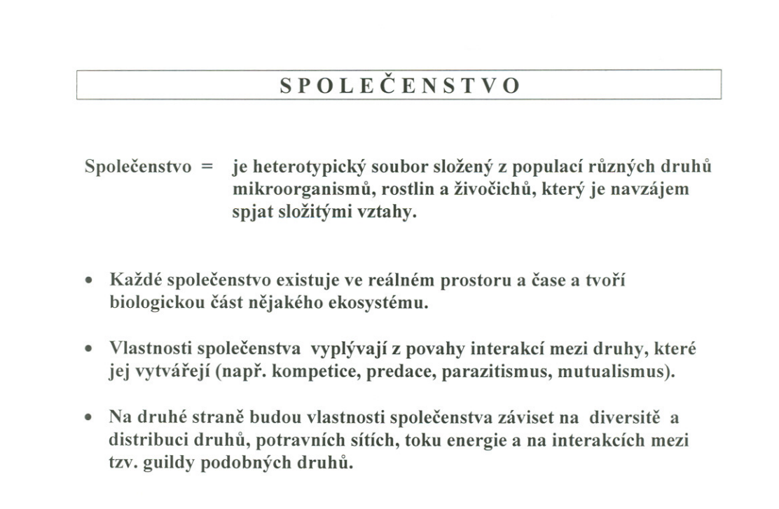

Slide 6
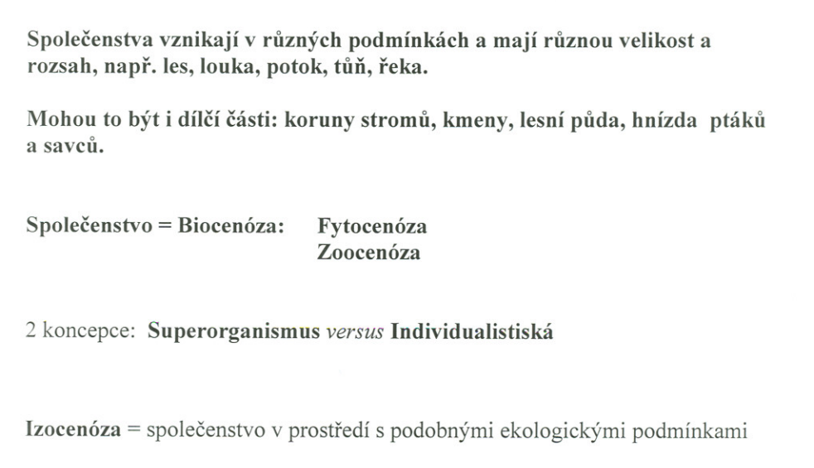

Slide 7
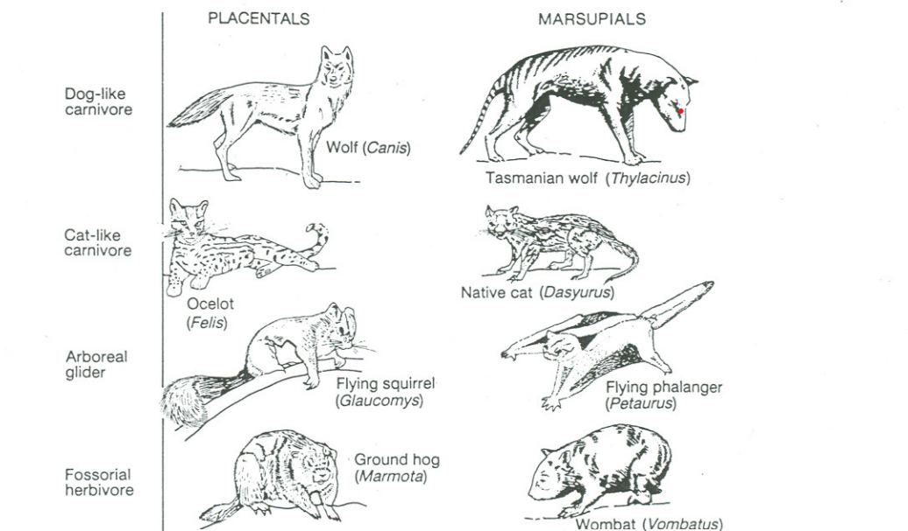
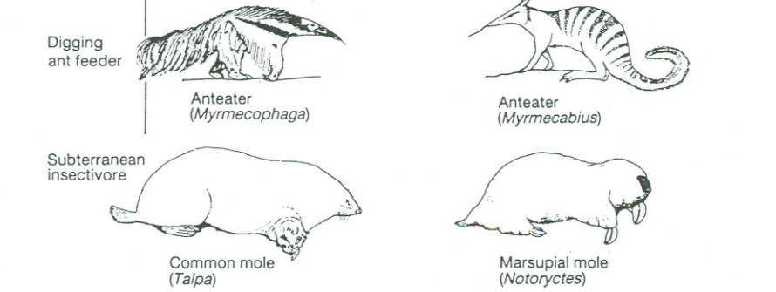
Podobné ekologické podmínky
Ekologické vikarianty =
= ekologicky ekvivapeltní druhy

Slide 8
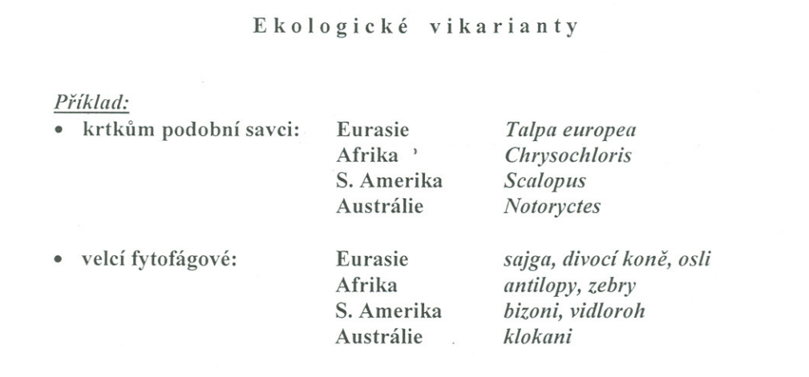

Slide 9
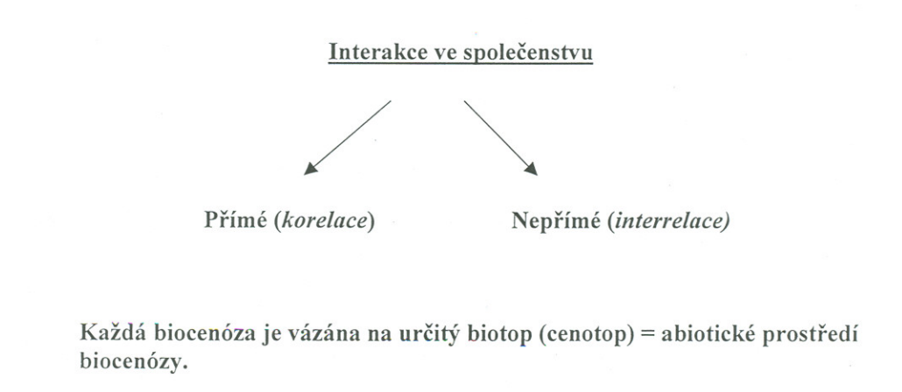

Slide 10
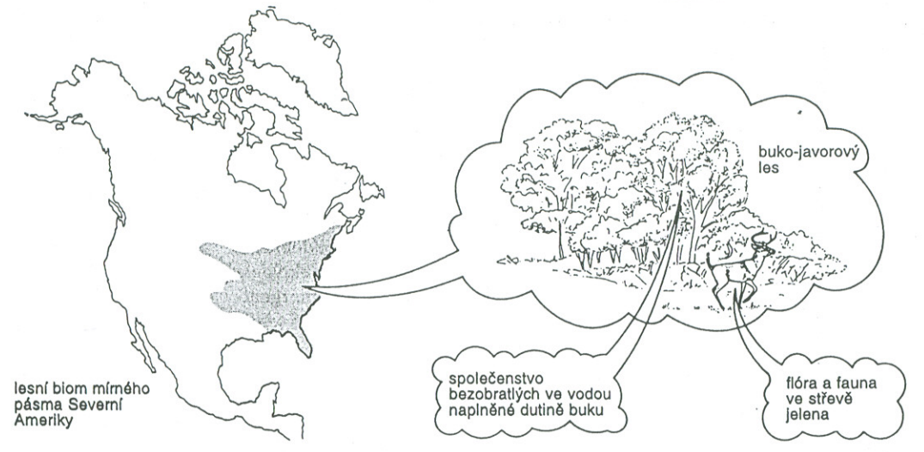
Různý prostorový rozsah společenstev
Biomy Regiony Lokality Mikrohabitaty

Slide 11
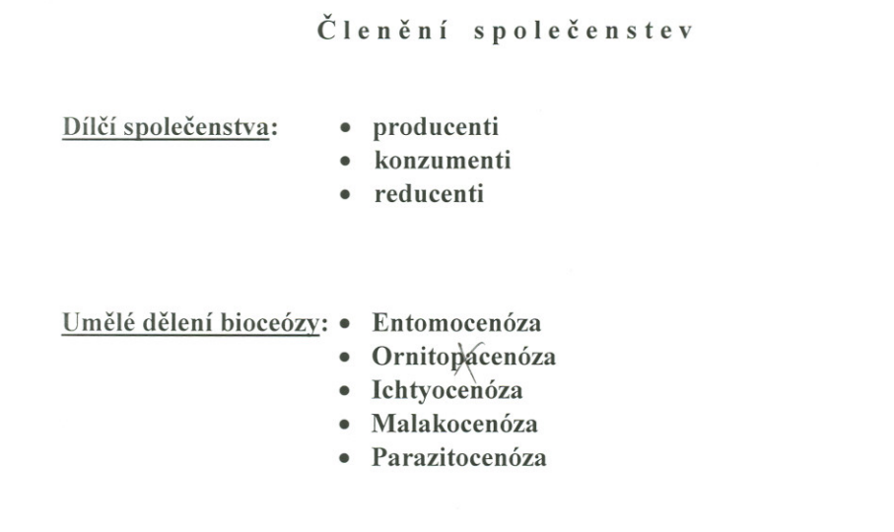

Slide 12
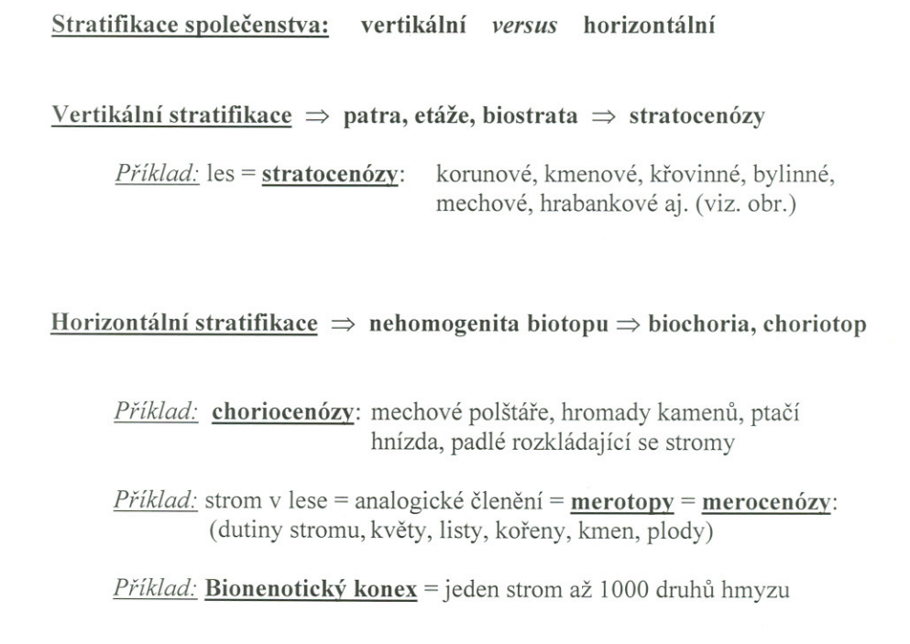
Členění společenstev

Slide 13
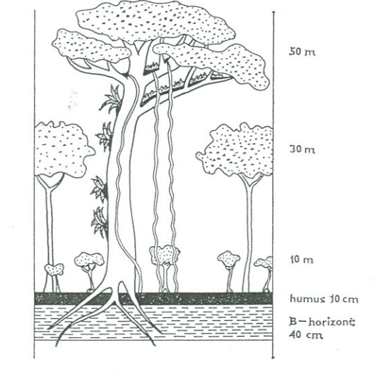
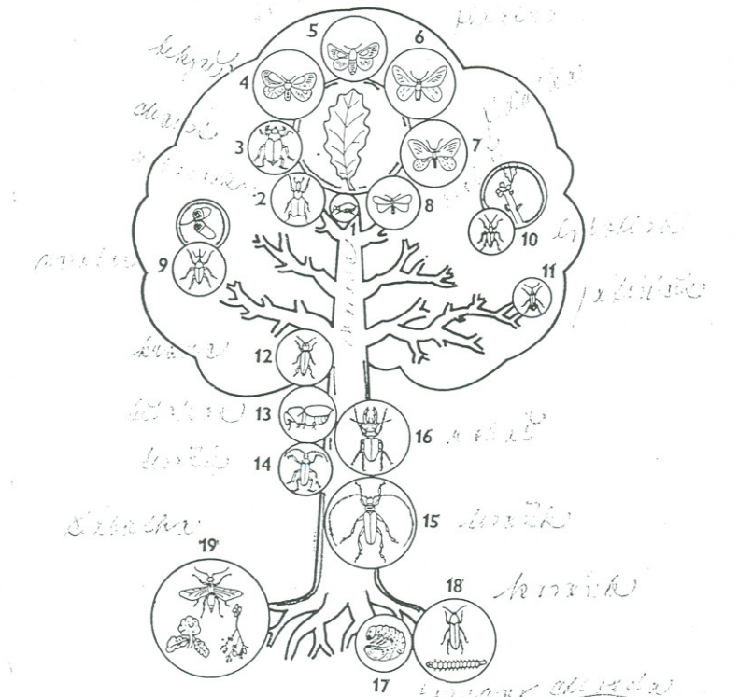
Stratifikace společenstev vertikální horizontální
Tropický les
Biocenotický konex na dubu letním (Quercus rpbur)

Slide 14
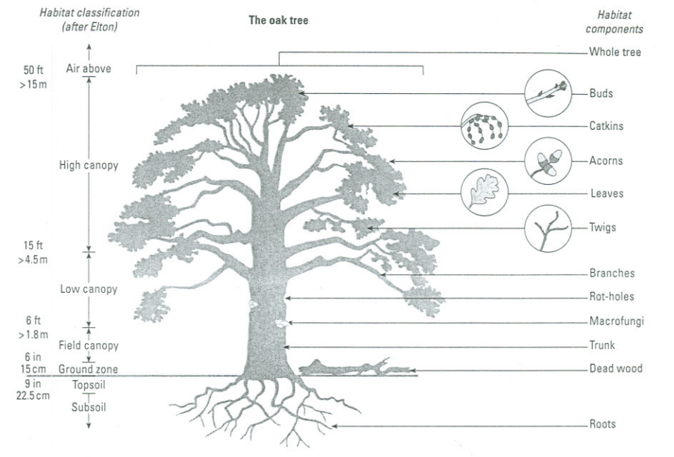
Stratifikace společenstev klasifikace habitatu komponenty habitatu

Slide 15
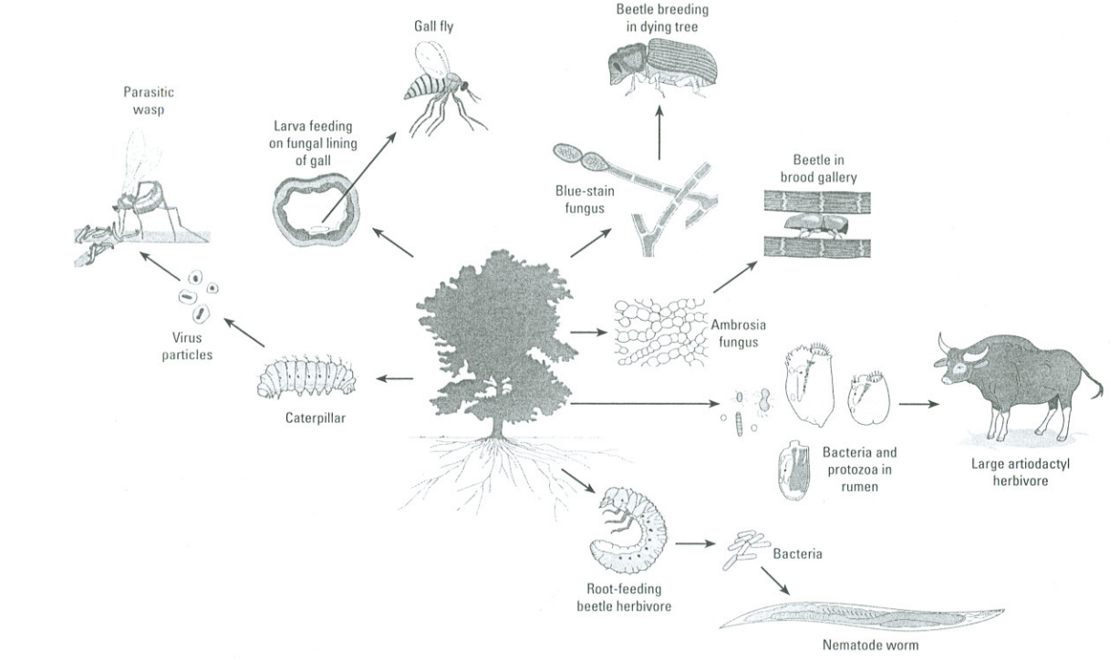
Vztahy mezi organismy ve společenstvu

Slide 16
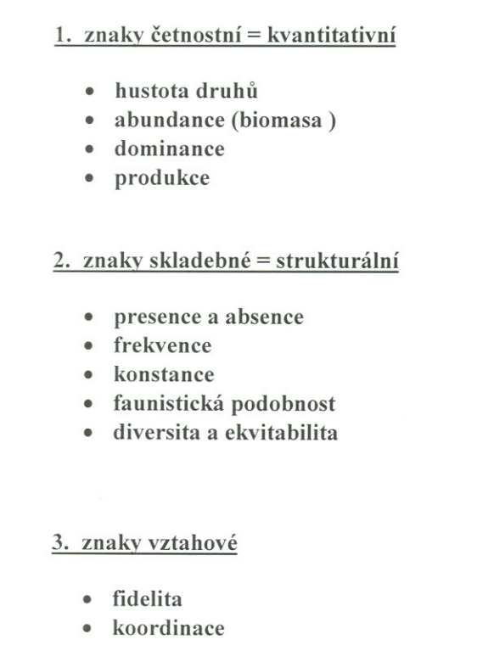
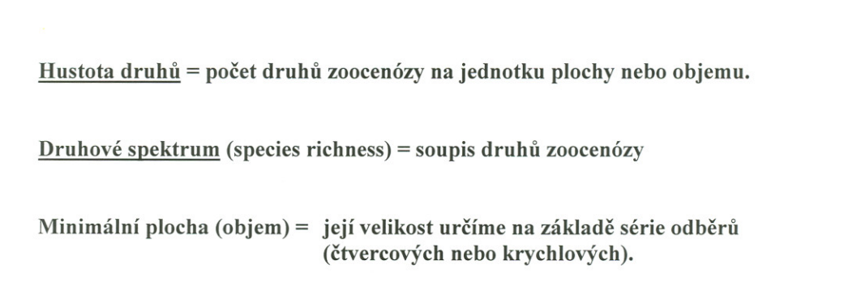
Vlastnosti Biocenóz
Znaky četnostní – kvantitativní
Znaky skladebné – strukturální
vztahové

Slide 17
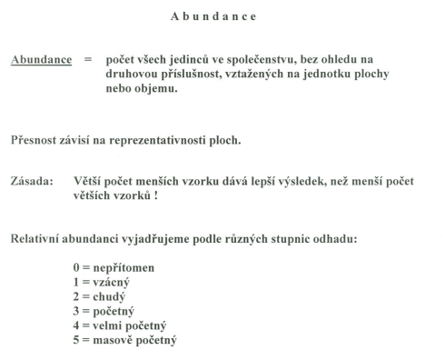
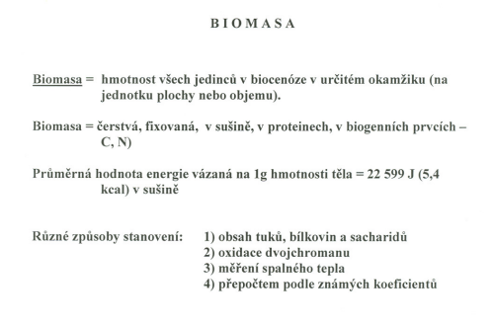
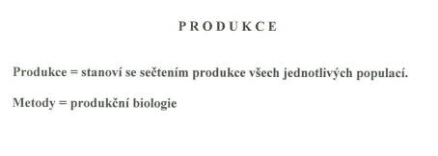
Znaky četnostní - kvantitativní

Slide 18
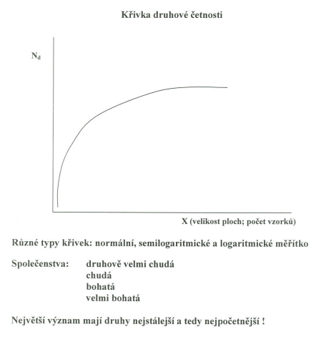
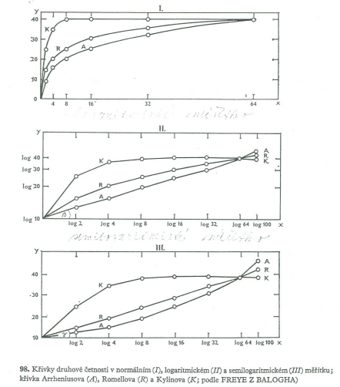
Křivky druhové četnosti

Slide 19
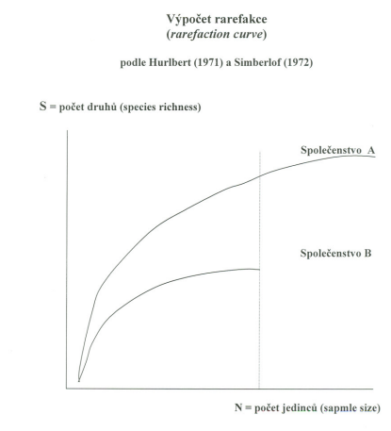
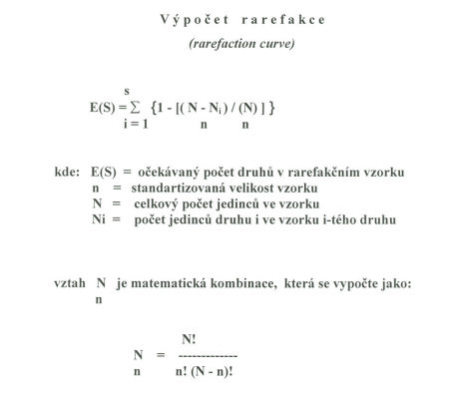
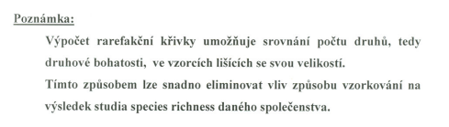
Výpočet rarefakce

Slide 20
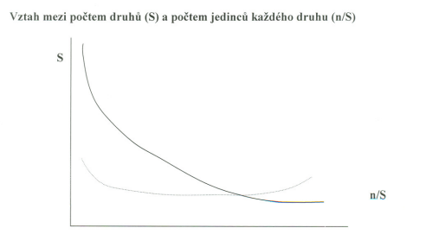
Vztah mezi počtem druhů (S) a počtem jedinců každého druhu (n/S)

Slide 21
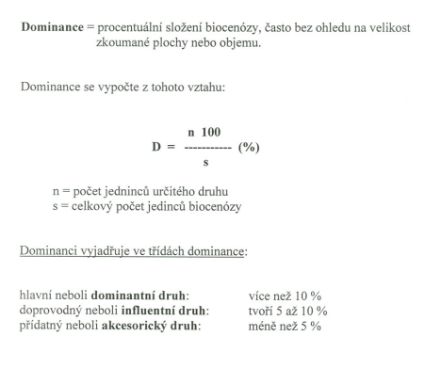
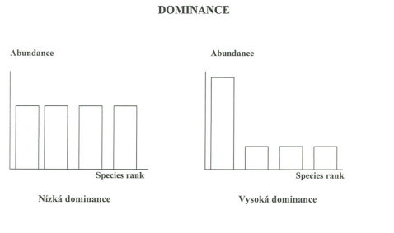
Dominance

Slide 22
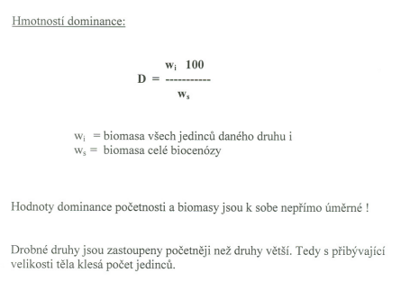
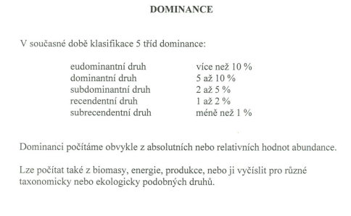
Dominance

Slide 23
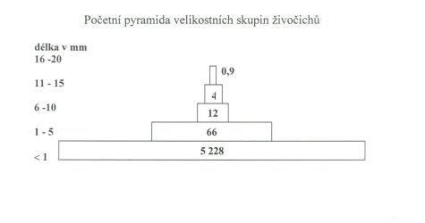
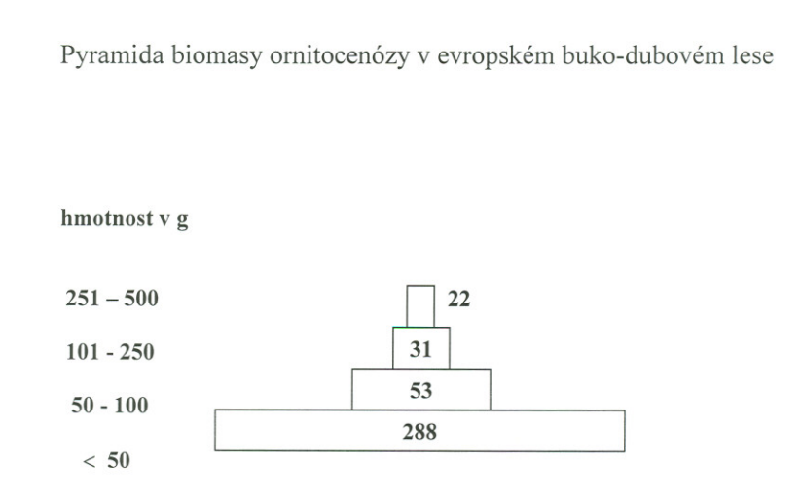
Eltonovy pyramidy - pyramidy biomasy

Slide 24
Produkce

Slide 25
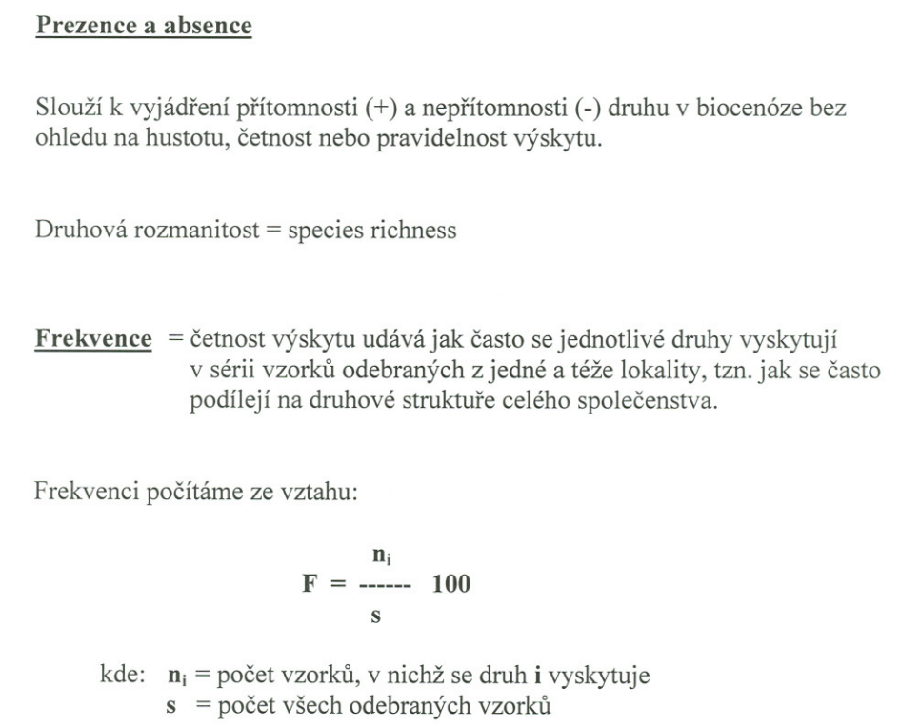
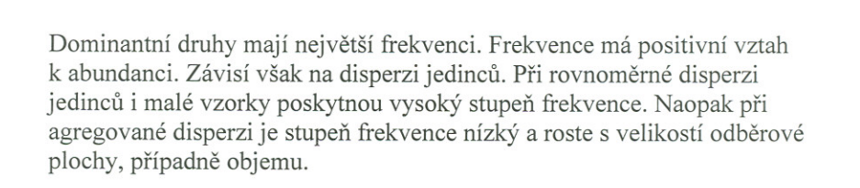
Znaky skladebné – strukturální
Prezence
Absence
Frekvence
Konstance
Faunistická podobnost
Biologická rozmanitost
(biodiverzita)

Slide 26
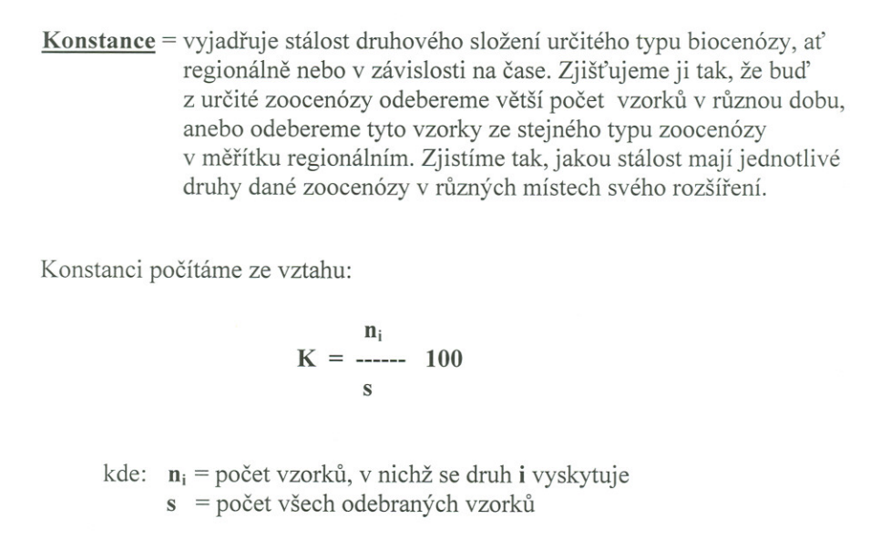
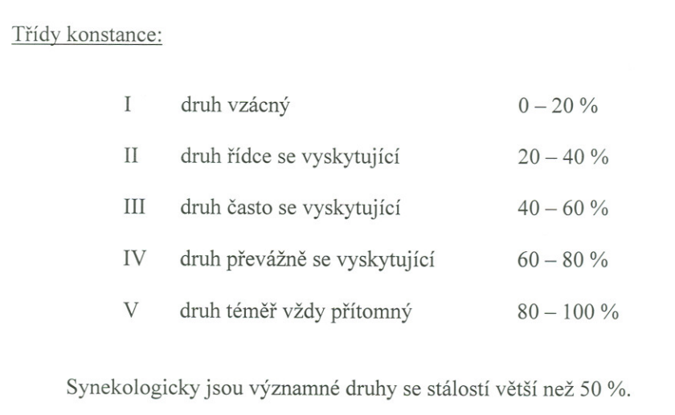
Konstance

Slide 27
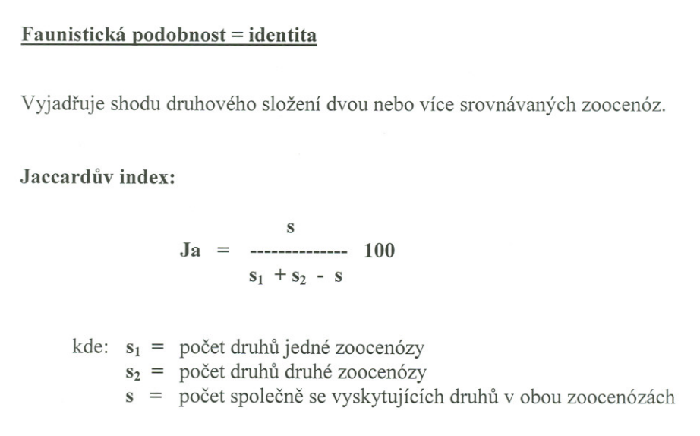
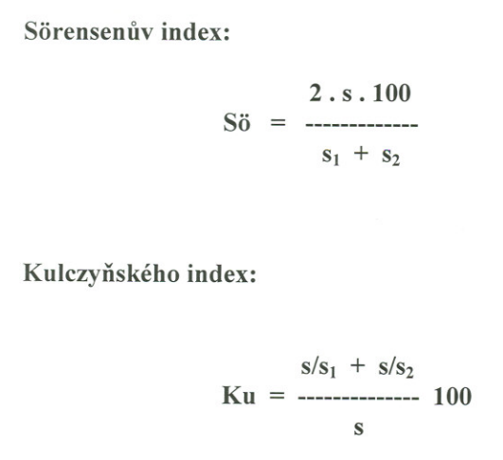
Faunistická podobnost - identita

Slide 28
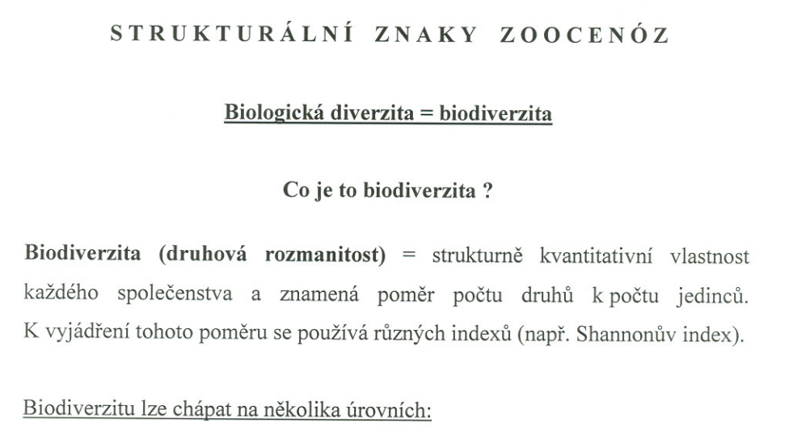

Slide 29
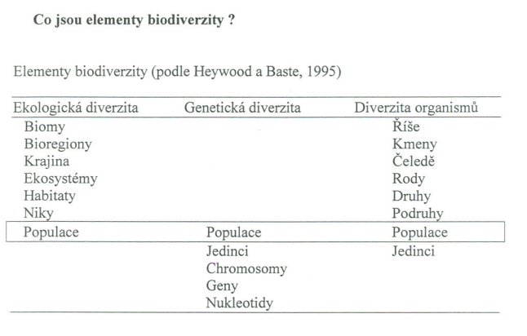
Elementy biodiverzity

Slide 30
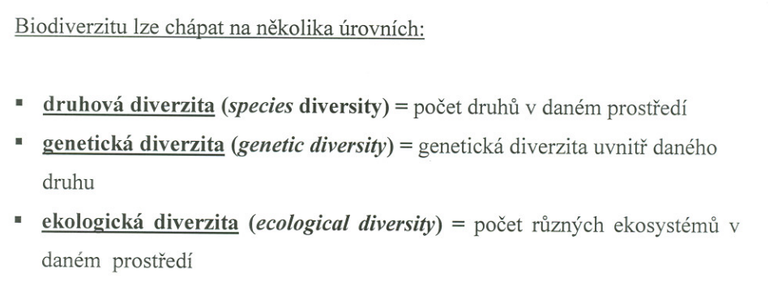
Různé úrovně diverzity

Slide 31
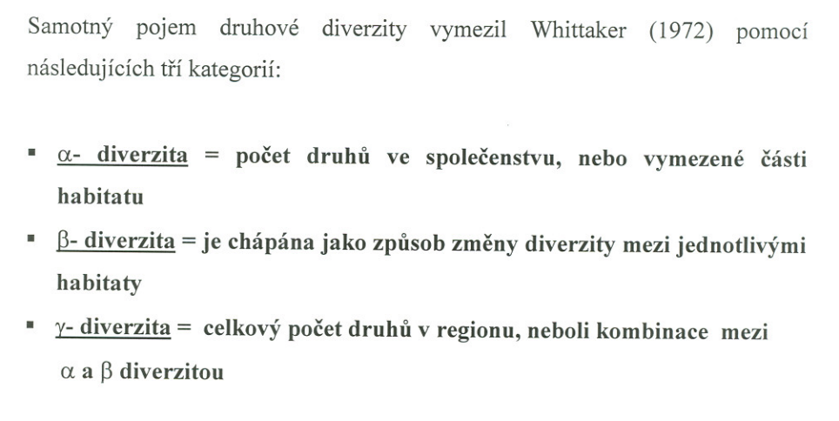
Kategorie diverzity

Slide 32


Biodiverzita v datech - dualistická koncepce biodiverzizy

Slide 33

Analýza diverzity – α diverziza

Slide 34

Vztahové znaky biocenóz
Fidelita

Slide 35


Kategorie fidelity

Slide 36

Vztahové znaky biocenóz
Koordinace – cenologická afinita

Slide 37



Hranice společenstev
kontinuita a diskontinuita společenstev
R. H. Whittaker – zakladatel gradientové analýzy
Kdy je společenstvo odděleno ostře a kdy postupně?
Má smysl klasifikovat společenstva v případě kontinua?

Slide 38

Hranice společenstev

Slide 39





Ekotony a okrajový efekt v mozaikovité krajině
lesostep expoziční
- přirozená mozaikovitost a struktura ekotonů
suchá a mezická step
ostrý ekoton
mass effect
horská lesotundra
stepotundra
zonální lesotundra

Slide 40


Jsou ekotony druhově bohatší, jak tvrdí ekologická teorie?
louka
slatiniště
Hettenbergerová et al. 2013, Preslia

Slide 41



- antropogenní mozaikovitost a struktura ekotonů v současné střední Evropě supluje přirozenou mozaikovitost na hranici biomů („kulturní lesostep“); váže se na ni velké druhové bohatost a výskyt vzácných („ekotonálních“) druhů

Slide 42





Gradienty prostředí
Rostlinná společenstva jsou v přírodě rozmístěna podél gradientů prostředí. Co to znamená?
Hlavní gradienty prostředí:
klima: úhrn teplot a srážek (potenciální evapotranspirace) – např. biomy
půdní vlhkost (hygrofyty – mezofyty - xerofyty)
půdní reakce (acidofyty– neutrofyty - bazifyty)
přístupnost živin (gradient produktivity) …atd….
Indexy podobnosti, indikační druhy, fidelita ….
bazifyty
gradient pH a vápníku na rašeliništích
acidofyty

Slide 43

Gradientová analýza

Slide 44


Sukcese – změny biodiverzity v reálném čase

Slide 45

Typy sukcese
Degradativní (heterotrofní): směřuje k degradaci (rozložení) substrátu, probíhá na malé škále (od jedné jehlice borovice po uhynulé větší zvíře) a účastní se jí zejména heterotrofní organismy (heterotrofní sukcese). Jedná se o sled společenstev rozkladačů na odumřelé organické hmotě.
Flemming et al. 2012: Insect succession on pig carrion in north-central Mississippi

Slide 46



Typy sukcese

Slide 47

Autogenní sukcese
sukcese společenstev způsobená biologickými procesy probíhajícími uvnitř ekosystému. Příklady: zazemňování vodních nádrží, akumulace rašeliny a okyselování v rašeliništi, změny lesních společenstev přirozeným vývojem (akumulace opadu, změna světelných podmínek apod.).
autogenní sukcese
© T. Hájek
autogenní sukcese

Slide 48


Allogenní sukcese
Sukcese vyvolaná působením vnějších geofyzikálně-chemických sil (např. změna společenstva po naplavení sedimentu, sesuv, přeplavení vodou, lávový proud, polom)
Autor:© Mario Laporta / Reuters
IPTC Photo Metadata

Slide 49




Jiné dělení sukcese
Primární sukcese
začíná na zcela novém substrátu, bez přítomnosti semenné banky, podzemních orgánů rostlin apod. (např. na lávě, náplavu).
vegsciblog. Foto: Anton Korablev

Slide 50


Sekundární sukcese
znovupokrytí disturbovaného stanoviště; diaspory přítomny (např. mýtina).
Kam patří zarůstání opuštěné louky?
Záleží zda měla lesní historii. U nás jde zejména o sekundární sukcsi.
http://www.petrmeduna.cz
www.ceskestredohori.cz

Slide 51

Mechanismy sukcese
Existují různé mechanismy (představy ekologů) o tom, jakými mechanismy sukcese probíhá:
facilitační model: Raně sukcesní druhy upravují podmínky novým migrantům (facilitace). Např. druhy rodu Dryas fixují dusík.

Slide 52


Mechanismy sukcese
inhibiční model: první kolonizátor upraví prostředí tak, že zabrání výskytu dalších druhů (vyhrává ten kdo přijde první).
Rebele et al. 2014

Slide 53


Mechanismy sukcese
model tolerance: nahrazení druhů je způsobeno tím, že nastupující druh toleruje menší množství zdrojů než druh předcházející. Například při zarůstání živinami bohatých substrátů, kde se živiny postupně odčerpávají. Nebo když se druhu pozdně sukcesních stádií podaří kolonizovat iniciální stádium a vyčerpá živiny ještě než plně doroste.
náhodná kolonizace

Slide 54




Modely mechanismů sukcese
Facilitace
Inhibice
Tolerance

Slide 55


Strategie druhů v sukcesi
Lze rozlišit 2 základní strategie druhů v sukcesi související s populační ekologií druhu:
r-strategie. Na dosud neobsazeném stanovišti se uplatní populace s vysokou hodnotou r (vnitřní rychlost růstu) v populační růstové rovnici – obsadí co nejrychleji volný prostor. Uplatňuje se v iniciálních stadiích sukcese
K-strategie. Uplatňuje se v pokročilých stadiích sukcese. (K je horní asymptota růstové křivky, tzv. nosná kapacita prostředí). K-strategii mají populace selektované na „konkurenčnost“. Plně využívají nosné kapacity prostředí – jsou to vytrvalé rostliny s pomalou rychlostí růstu.
Toto členění druhů není 100%, existují přechody, proto hovoříme o r-K kontinuu.

Slide 56




Phil Grime
Vztah r-K kontinua ke Grimovým strategiím rostlin:
R stratégové podle Grimea = r-stratégové v sukcesi
C stratégové podle Grimea = nejčastěji K-stratégové v sukcesi
S stratégové podle Grimea = K-stratégové v sukcesi

Slide 57


Klimax

Slide 58


Klimax
Sukcese směřuje od pionýrských společenstev k tzv. klimaxu. Klimax je stav, kdy je společenstvo již prakticky neměnné – případné sukcesní změny nejsme schopni po dlouhou dobu zaznamenat.
Takovýto stav může být podmíněn makroklimaticky (zonální biomy: tropický deštný les, opadavý les mírného pásma, tajga ….): klimatický klimax
Photo by Rhett A. Butler for Mongabay.

Slide 59





….. nebo může být podmíněn půdními vlastnostmi: edafický klimax (sukcesní stadium blokované nepříznivými půdními podmínkami).

Slide 60



Sukcesní stadium blokované antropogenně ale edafickým klimaxem nenazýváme !

Slide 61




Cyklická sukcese
Řízená interakcemi mezi různými skupinami organismů
Řízená režimem disturbancí nebo populačními cykly herbivorů (rozpad tajgy)
Řízená interakcemi mezi vegetací a abiotickými podmínkami (např. hladina vody - cyklický vývoj olšin)
www.ekolist.cz

Slide 62


Periodicita

Slide 63


Teorie jednoho klimaxu předpokládá, že všechna společenstva v jednom území směřují k jednomu klimaxu.
Teorie mnoha klimaxů předpokládá, že jedna makroklimatická oblast může zahrnovat více klimaxů podmíněných edaficky, přístupností živin, vlhkostí, požáry, herbivory apod.
„Teorie žádného klimaxu“ tvrdí, že klimax neexistuje, protože všechna společenstva se neustále vyvíjejí při fluktujícím klimatu (glaciál-interglaciál) a při neustálé činnosti geofyzikálních pochodů. Příklad: naše „klimaxové“ lesy.
I relativně stabilní společenstva v sobě zahrnují plošky (patches) kde dochází k lokální disturbanci a k cyklickým změnám (např. tzv. gapy v „klimaxových“ lesích).
Teoreticky by sukcese měla směřovat k rovnovážnému stavu, kdy je vyrovnaný poměr produkce k respiraci, velká a stabilní druhová bohatost, uzavřený koloběh živin, velká stabilita a homoestáze (vnitřní symbióza), složitá struktura, složité potravní řetězce a úzká specializace nik.
Autor:Adam WAJRAK; IPTC Photo Metadata
Sydney Morning Herald

Slide 64



Pojem nika (Niche) ve společenstvu
www.britainexpress.com
wikipedia.org
ghanatalksbusiness.com

Slide 65



Nika
Nika je místo druhu v prostředí. Je to jakýsi „výsek“ prostředí (část ekologických gradientů), který obývá jen jeden druh. Lze vyjádřit i číselně jako rozmezí hodnot ekologických faktorů, při nichž se druh vyskytuje. Dva druhy s absolutně identickou nikou by se konkurenčně vyloučily.
Nika fundamentální – zjištěna kultivací druhu v různých podmínkách (celkový potenciál druhu)
Nika realizovaná - zjištěna ve společenstvech (v přítomnosti konkurentů a predátorů).
C. demissa
C. lepidocarpa
www.botanickafotogalerie.cz

Slide 66



Nika je mnohorozměrná, umíme ji graficky vyjádřit maximálně trojrozměrně, zbytek je na naší představivosti.
jednorozměrné vyjádření
dvourozměrné vyjádření
trojrozměrné vyjádření
Blonder B. (2014)

Slide 67


Matematicky ale můžeme modelovat ještě víc rozměrů niky. Například modely rozšíření druhů v geografickém modelování.
https://conservationbytes.com/2020/07/21/history-of-species-distribution-models/

Slide 68



Diferenciace nik ve společenstvu
Z teorií populační biologie vyplývá, že pokud by existovali 2 druhy se stejnou nikou, kompetičně se vyloučí. Aby mohly druhy spolu ve společenstvu koexistovat, musejí mít diferencované (diverzifikované) niky. Pro příbuzné druhy byly skutečně nalezeny rozdíly ve vlastnostech prostředí, které osídlují.
Teorie limitující podobnosti říká, že existuje maximální možná míra podobnosti (ve využívání limitujících zdrojů) mezi druhy, která ještě umožňuje jejich koexistenci. Menší limitující podobnost – větší druhová diverzita ve společenstvech.
www.biolib.cz

Slide 69


Druhy ve společenstvu se liší v nárocích na kvalitu zdrojů, jejichž zdrojem je zejména fyzické abiotické prostředí (vlhko, teplo, voda, živiny, vzduch), liší se v toleranci k různým stresujícím faktorům prostředí (extrémní pH, extrémní vodní režim, extrémní teploty), liší se ale i prostorem odkud zdroje čerpají (prostorová nika – různé prokořenění, různé růstové formy) nebo dobou kdy zdroje čerpají (časová nika – geofyty v listnatém lese).
prostorová nika
časová nika
@Texosporium

Slide 70


Prostředím a speciální nikou pro živočichy mohou být např. rostliny – každý druh rostliny může představovat samostatnou niku – vysoká druhová bohatost hmyzu.
Skupiny druhů, které využívají stejné zdroje prostředí podobným způsobem, a mají jasně (byť jednoduše) diverzifikované niky, se nazývají gilda (guild, cech). Jde například o společenstva opylovačů, kteří se liší délkou sosáku.
http://rstb.royalsocietypublishing.org/

Slide 71

Koncept alfa a beta niky
Alfa nika – vlastnosti druhu umožňující koexistenci (spoluvýskyt) v lokálních společenstvech
Beta nika - vlastnosti druhu umožňující výskyt druhu na širokých ekologických gradientech
Co vzniklo v evoluci dřív? Zdá se, že alfa nika.
beta nika
alfa nika
X

Slide 72

Alfa nika a Raunkiærův systém životních forem rostlin (1934)
Fanerofyty (1) --- obnovovací meristémy více než 30 cm nad zemí (stromy, keře)
Chamaefyty (2,3) --- mají obnovovací pupeny na prýtech a nad povrchem půdy do 30 cm, v nepříznivém období jsou chráněny obaly a sněhem. Nízké a plazivé keříčky.
Hemikryptofyty (4) --- přízemní rostliny, mají obnovovací pupeny těsně při povrchu půdy.
Kryptofyty (5 – 9): --- obnovovací orgány pod povrchem (geofyty – v půdě, helofyty – v bahně, hydrofyty – pod vodou)
Terofyty --- jednoletky, nepříznivé období přetrvávají v semenech nebo ve výtrusech.
Epifyty --- rostoucí na jiných rostlinách

Slide 73

Vliv kompetice na strukturu společenstva
Konkurence (kompetice) se tedy projevuje v diferenciaci nik a tím i v diferenciaci morfologických a fyziologických vlastností druhů a jejich životních forem – vzniká charakteristická struktura společenstva.
Dominantní druhy (C-stratégové) jsou druhy s největší biomasou (pokryvností) nebo abundancí ve společenstvu.
Patrovitost rostlinného společenstva je výsledkem kompetice o nadzemní zdroje (světlo, prostor …).
Rozmístění jedinců ve společenstvu (shlukovité, pravidelné) je dáno kompeticí o půdní zdroje.

Slide 74
Ještě jednou o biologické diverzitě ?
Jak chápeme biologickou diverzitu ?
Jak s ní v ekologii pracujeme ?
Jak měříme biodiverzitu ?

Slide 75

Biologická diverzita

Slide 76

Diverzita a druhová bohatost
Druhová bohatost je počet druhů ve společenstvu
Indexy druhové diverzity (Shannonův index, Simpsonův index, vyrovnanost = evenness) berou v úvahu i vyrovnanost v rozložení jedinců mezi druhy společenstva.
Alfa diverzita je diverzita (druhová bohatost) určitého konkrétního biotopu (místa) – např. počet druhů ve fytocenologickém snímku. Jedná se o druhovou bohatost na malém prostorovém měřítku.

Slide 77


Pojem beta diverzita označuje diverzitu na větším prostorovém měřítku, buď (a) změnu druhového složení mezi jednotlivými společenstvy (množství a vyhraněnost společenstev v určitém území), nebo (b) počet druhů celkem zjištěných v určitém opakujícím se společenstvu na určitém území. Obecně se tedy jedná o druhovou bohatost na větším prostorovém měřítku.
a
b
https://www.sciencedirect.com/science/article/pii/S2287884X17300742
Gama diverzita je celkový počet druhů v určitém území, například ve střední Evropě (když jde o jeden typ prostředí, používá se často pojem zásobník druhů; species pool), kombinuje alfa a beta diverzitu.

Slide 78



Počet druhů ve společenstvu závisí na:
velikosti zkoumané plochy (species-area curves)
makroklimatu a evolučním stáří biotopu (extrémně vysoká diverzita v tropických deštných lesích, směrem k pólům se diverzita snižuje) – gradient zeměpisné šířky; souvisí i s produktivitou
na historické četnosti biotopu v krajině a s tím související velikosti zásobníku druhů (species pool)
produktivitě stanoviště (viz příští přednáška) ve vztahu k typu živinové limitace
pH půdy (vody) – platí zejména na severní polokouli a souvisí s četností stanoviště během glaciálních cyklů
heterogenitě společenstva (plošky s disturbancí, diverzita povrchu, vertikální struktura – živočichové): otázka škály
sukcesním stadiu a narušování (roste, v klimaxu pak klesá; hypotéza střední disturbance)
interakcích mezi druhy (kompetice versus facilitace)
evolučních zvláštnostech (větší diverzifikace některých rodů, vývojová centra)
migraci a extinkci / imigraci (teorie ostrovní biogeografie)
Peppler-Lisbach et Kleyer 2009 JVS

Slide 79

Jaké měříme rozmanitost - diverzity společenstva ?

Slide 80


Slide 81


Slide 82



Indexy pro náhodné vzorkování

Slide 83

Indexy pro nenáhodné vzorkování

Slide 84




Slide 85


Q statistika

Slide 86


Q statistika

Slide 87


Deterministické a stochastické modely

Slide 88


Rank abundance plot - řazení druhů podle četnosti

Slide 89


Abundance a kumulativní počet druhů

Slide 90


Slide 91


Matematické modely

Slide 92

Modely orientované na niku

Slide 93

Příklad: Frakcionace společenstva parazitů
Component community
STEP
1
Endoparasites
Ectoparasites
STEP
2
Other species
M O N O G E N E A
G U I L D S
STEP
GILLS
3
FINS + SKIN
GENERALIST
Gyrodactylus
SPECIALISTS
Dactylogyrus
Paradiplozoon
L I F E
S T R A T E G Y
G E N E R A

Slide 94
Příklad: Srovnání různě zatížených lokalit A – B
MONOGENEA
GUILDS
p = 0.785
Gills, Fins Skin
GENERA
Life strategy (generalist vs. specialist): Q
Gyrodactylus
Dactylogyrus
Generalists
Specialists
Paradiplozoon
P < 0.01
P < 0.01
p = 0.412

Slide 95



Matematické modely

Slide 96


Asociační analýza

Slide 97
Biodiverzita v čase a prostoru

Slide 98


Biodiverzita v čase

Slide 99

Vybrané evoluční události během posledních
600 miliónů let

Slide 100


Biodiverzita v čase

Slide 101


Biodiverzita v prostoru

Slide 102


Biodiverzita v prostoru

Slide 103


Mac Arthurova a Wilsonova teorie rovnovážného stavu

Slide 104

Mac Arthurova a Wilsonova teorie rovnovážného stavu

Slide 105


Mac Arthurova a Wilsonova teorie rovnovážného stavu

Slide 106



Komplexita a stabilita společenstva

Slide 107


Biodiversity hotspots – místa nebo regiony s velkou koncentrací druhů
Na velké prostorové škále (kilometry čtvereční):
- tropické deštné lesy (zejména indomalajsé)
- mediteránní oblasti
- vysoké a rozsáhlé hory
- některé savany (cerrado, Kuba)
Na malé prostorové škále (metry čtvereční):
trávníky v lesostepní zóně (Bílé Karpaty, Transylvánie, Halič)
některé horské pastviny (lamí pastviny v Andách)
světlé lesostepní lesy na jižní Sibiři
Bílé Karpaty

Slide 108


Biocenotické principy

Slide 109


Gradienty biodiverzity

Slide 110
Děkuji za pozornost

Slide 111
Dále jen informativní doplněk

Slide 112

Problémy s analýzou podobnosti

Slide 113

Binární koeficienty podobnosti

Slide 114

Koeficienty podobnosti

Slide 115

Koeficienty podobnosti

Slide 116


Kvantitativní indexy podobnosti

Slide 117

Kvantitativní indexy podobnosti

